Slide 1


債券期貨避險
衍生性商品/李佳盈 2023年8月

Slide 2
目錄
 | 1 | 債券ETF發展狀況
 | 2 | 債券期貨介紹－契約規格與交割方式
 | 3 | 債券期貨介紹－基差與避險方式
 | 4 | 避險策略回測－使用Conversion Factors
 | 5 | 其他心得

Slide 3
債券ETF發展狀況

Slide 4
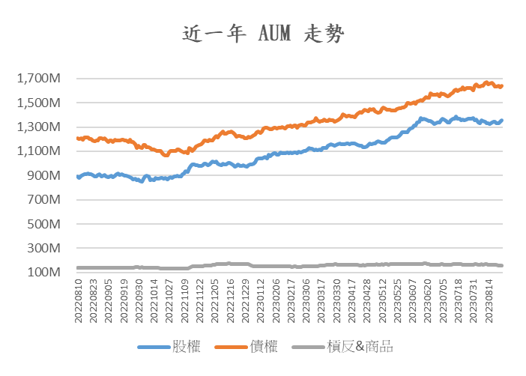
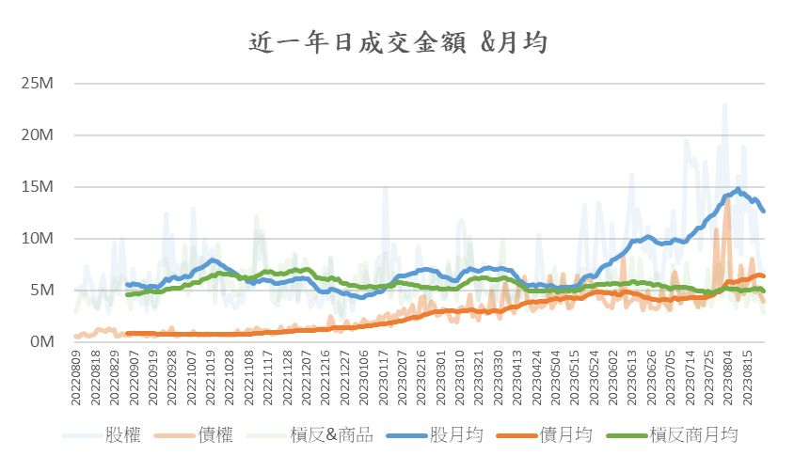
1. 主要結論
債券ETF發展狀況
債券ETF近期檔數、AUM、交易量走勢
 | ETF檔數
股權 | 105
債權 | 84
槓反&商品 | 47
外幣計價 | 5
合計 | 241
 | AUM成長倍數 | AUM最小值 | AUM最大值 | Amount成長倍數 | Amount最小值 | Amount最大值
股權 | 1.56 | 873M | 1,363M | 3.45 | 4.30M | 14.83M
債權 | 1.50 | 1,096M | 1,641M | 8.99 | 0.72M | 6.44M
槓反&商品 | 1.27 | 134M | 170M | 1.55 | 4.56M | 7.06M
Notes:
AUM基金淨資產價值 (Amount成交金額) 最大 (小) 值：該種類所有ETF加總後取月平均，最小值和最大值取自月平均
可以大概用來解釋，債權ETF過去一年從最低點到最高點AUM成長了50%，而成交金額則成長了將近 9倍
可以從左圖看到，過去一年ETF本來就有越來越熱門的趨勢，（槓反&商品通常用來做避險）AUM受很多因子影響，可能ETF檔數變多，ETF裡面的成分價值改變，或者是受匯率影響，例如美債ETF，以債券定價公式可以推斷，美國升息應該是會促使美債ETF裡面的債券價格下降，但又同時受到配息、市場供需熱度提升，以及台幣貶值等等影響，美債ETF的AUM也是逐步上升。
加上右邊的圖表可以觀察到債券ETF的確在過去一年的熱門程度，一年前日成交金額低靡，通常是金融機構等大戶買來放著，一般散戶對美債ETF興趣不大，但在過去一年美國聯準會頻頻升息，大幅影響市場波動，再加上投信的行銷和教育推波助瀾，許多散戶不管是期待短債帶來的高配息，或是未來長債因為降息而獲得的資本利得，美債ETF成為市場新寵，可以參考日資料，債券ETF日成交量有足夠的波動性，適合我們對這類商品造市

Slide 5
1. 主要結論
債券ETF發展狀況
債券ETF近期檔數、AUM、交易量走勢
近一年半 ETF發行狀態
發行檔數 | 32
下市檔數 | 1 | 00906
AUM > 1百億 | 5 | 00900、00919、00923、00929、00931B
接近或已滿額(90%↑) | 14 | 13檔債權、1檔石油反
ETF清單 | 名稱 | 上市櫃 | 投信 | AUM(K) | Units(K) | AUM% | Units%
00679B | 元大美債20年 | 上櫃 | 元大 | 102,397,418 | 3,499,692 | 73.14% | 99.99%
00720B | 元大投資級公司債 | 上櫃 | 元大 | 82,697,805 | 2,499,609 | 82.70% | 99.98%
00673R | 期元大S&P原油反1 | 上市 | 元大 | 8,123,648 | 999,703 | 40.62% | 99.97%
00751B | 元大AAA至A公司債 | 上櫃 | 元大 | 98,174,970 | 2,950,603 | 81.81% | 98.35%
00867B | 新光A-BBB電信債 | 上櫃 | 新光 | 14,699,432 | 488,150 | 73.50% | 97.63%
00761B | 國泰A級公司債 | 上櫃 | 國泰 | 85,769,430 | 2,416,089 | 85.77% | 96.64%
00863B | 中信全球電信債 | 上櫃 | 中國信託 | 15,026,929 | 480,964 | 75.13% | 96.19%
00777B | 凱基AAA至A公司債 | 上櫃 | 凱基 | 48,410,226 | 1,436,650 | 80.68% | 95.78%
00792B | 群益A級公司債 | 上櫃 | 群益 | 45,402,791 | 1,402,615 | 75.67% | 93.51%
00724B | 群益投資級金融債 | 上櫃 | 群益 | 90,843,212 | 2,799,275 | 75.70% | 93.31%
00773B | 中信優先金融債 | 上櫃 | 中國信託 | 80,653,596 | 2,320,790 | 80.65% | 92.83%
00772B | 中信高評級公司債 | 上櫃 | 中國信託 | 110,736,827 | 3,248,290 | 79.10% | 92.81%
00870B | 元大15年EM主權債 | 上櫃 | 元大 | 13,133,174 | 456,151 | 65.67% | 91.23%
00725B | 國泰投資級公司債 | 上櫃 | 國泰 | 80,696,531 | 2,272,206 | 80.70% | 90.89%
Notes:
由上表可以觀察到過去一年半新發行的ETF，有13檔債券ETF是接近滿額或是已經滿額，也就是說市場雖然很熱，但身為造市商的凱基證券也不能再賣出更多檔ETF了，另外00931B甚至是發行實際天內就湊足超過百億台幣的AUM，再次證實了美債ETF的熱門程度

Slide 6
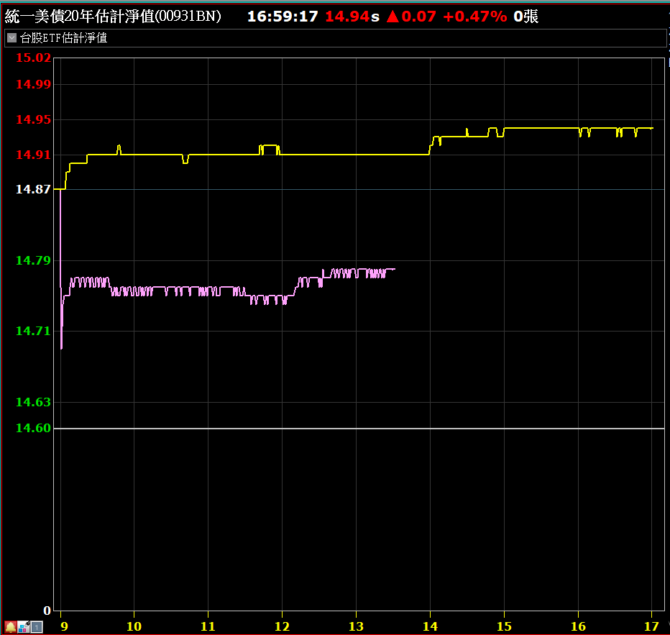
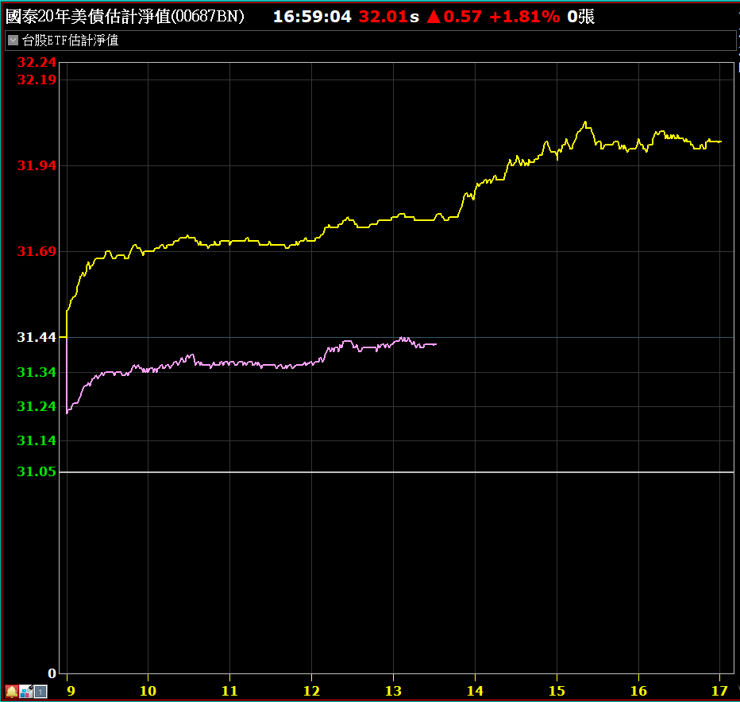
1. 主要結論
債券ETF發展狀況
交易機會舉例
Notes:
這裡簡單用統一美債20年和國泰美債20年來演示造市商在債券ETF商品所擁有的交易機會
如同前述，券商可以申購的組數有限，但市場對美債ETF的需求很大，供需不平衡的狀態下，推升了美債ETF的市價(黃線)，但我們都可以從投信給的資料，或是自行計算ETF的淨值(粉紅線)，
可以觀察到兩條線有明顯的折溢價，可供券商套利

Slide 7
債券期貨介紹
－契約規格與交割方式

Slide 8
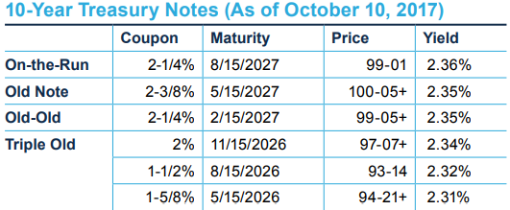
1. 主要結論
債券期貨介紹
契約規格
商品合約基本資料
10年期美國公債期貨 10-Year T-Note Futures
產品代碼 | ZN
一單位合約規格 | $100,000到期面值
報價 | 點數，票面價值以100點為基礎
報價點數價值 | 0.5/32點 = $15.625 (1點價值為 $1000)
實物交割/現金交割 | 實物交割
113 ’ 035
指標債券 (On-the-Run, OTR)
最近發行並具有特定到期期限的債券被稱作指標債券。最新發行的債券在債券當中一般流動性最高，並且交易最活躍。其他則被稱為非指標 (off-the-run)債券。
Notes:
債券期貨是芝加哥商業交易所集團 CME Group 旗下的芝加哥期貨交易所 (CBOT) 所發行的期貨商品之一，債券的報價單位是點數 (point)，
CBOT發行的美國債券期貨有很多，主要是期貨合約對應到不同到期時間的美國公債。
113代表債券面值的113%，兩位數代表32分之幾 (3/32)，最末位數5表示32分之0.5
美債每跳動0.5/32點，一口10年期美國公債期貨(面值10萬美元)合約跳動價值為15.625美元
美債每跳動 1點，一口10年期美國公債期貨(面值10萬美元)合約跳動價值為1000美元(=0.015625點÷15.625美元 )

Slide 9
1. 主要結論
債券期貨介紹
交割方式說明
 | 2-Y T-Note | 3-Y T-Note | 5-Y T-Note | 10-Y T-Note | Ultra 10-Y T-Note | Classic T-Bond | Ultra T-Bond
合約規模（到期時面值） | $200,000 | $200,000 | $100,000 | $100,000 | $100,000 | $100,000 | $100,000
可交割等級 | 原始到期期限不超過 5 年 3 個月；剩餘到期期限從交割月份第 1 天起不低於 1 年 9 個月但從交割月份最後 1 天不超過 2 年的美國國債 | 原始到期期限不超過 7 年；剩餘到期期限從交割月份第 1 天起不低於 2 年 9 個月但從交割月份最後 1 天不超過 3 年的美國國債 | 原始到期期限不超過 5 年 3 個月；剩餘到期期限從交割月份第 1 天起不低於 4 年 2 個月 | 原始到期期限不超過 10 年；剩餘到期期限從交割月份第 1 天起至少為 6 年 6 個月，但不超過 7 年 9 個月的美國中期國債 | 原始到期期限從交割月份第 1 天起至少為 19 年 2 個月，但不超過 19 年 11 個月的美國長期國債 | 剩餘到期期限從交割月份第 1 天起至少為 15 年，但不超過 25 年的美國長期國債 | 剩餘到期期限從交割月份第 1 天起至少為 25 年的美國長期國債
交割月份 | 以 3 月、 6 月、 9 月和 12 月為季度週期的最初三個連續合約
交易時間 | 週日至週五的下午 5:00 至下午 4:00 芝加哥時間。到期合約交易在最後交易日中午12:01 終止交易
交割方式 | 通過美聯儲記賬電匯系統進行合約級美國國債的實物交割。交割發票價格等於期貨合約結算價，乘以期貨合約價格點的大小，乘以轉換因子，加上從交割證券最後一次息票支付日到期貨合約交割日的應計利息。 轉換係數由交易所計算和公佈，代表截至期貨合約交割月份第一天，年收益率為 6% 的已交割證券面值 1 美元的價格。
最後交易日 | 交割月最後營業日 |  |  | 交割月份最後交易日之前的第 7 個營業日
最後交割日 | 最後交易日之後的第 3 個營業日 |  |  | 交割月最後營業日
CME Globex產品代碼 | ZT | Z3N | ZF | ZN | TN | ZB | UB
Notes:
公債期貨的標的資產名義上雖然是”期限 10年，票面利率 6%，每半年付息一次”的公債，但在期貨到期時，所有剩餘期限在 6年 6個月與 10年之間的公債都可以被賣方用來交割，因而都是 10年期公債期貨的“可交割債券”。
債券期貨之所以可容許多種可交割債券主要是因為債券市場的流動性較低，限定單一可交割債券易造成債券價格遭到人為操控→重視市場流動性的期貨會有標的資產不明確的問題，客製化的遠期契約則非。
債券期貨賣方在到期時的交割過程中擁有幾項其他期貨賣方所沒有的權利 :
可在到期月份中任何一個營業日進行交割
可在交割日下午 2點到晚上 8點之間選擇結算價格最有利者進行交割
期貨交割的結算價格是下午 2點的市價，但債券期貨賣方至遲可以在晚上 8點才進行交割，若標的債券在下午2點到晚上8點之間大幅降價，賣方便可以晚上 8點低價買入標的債券再以下午 2點的高價進行交割
可在所有符合規定的可交割債券中選擇最便宜者 (CTD) 進行交割

Slide 10
債券期貨介紹
－基差與避險方式

Slide 11
1. 主要結論
債券期貨介紹
CTD與基差說明
最便宜可交割債券 (Cheapest-to-Deliver)
在一籃子可交割債券制度下，剩餘年限在一定範圍內的債券都可以參與交割，由於空方擁有交割券的選擇權，契約的空方都會選擇對他最有利，通常也是交割成本最低的債券進行交割，對應的債券就是最便宜可交割債券。
轉換因子 (Conversion Factor)
該發票價值必須進行調整以反映發出交割意向通知之債券的具體定價特性，因此，債券期貨利用轉換因子計價系統 (Conversion factor invoicing system) 並參考 6% 票面利率的債券期貨合約標準來反映所發出交割意向通知之債券的價值。
本金發票金額 = 期貨結算價格 x 轉換因子 x $1,000¹
總發票金額 = 本金發票金額 + 應計利息²
¹ 2年期債券期貨和3年期債券期貨: $2000
² 自最後一次利息付款日以來的任何應計利息
Notes:
最便宜可交割債券由債券現貨市場價格、市場利率水平、收益率曲線的形狀以及債券的剩餘期限等許多因素決定。
在一籃子可交割債券制度下，剩餘年限在一定範圍內的國債都可以參與交割。由於收益率和剩餘期限不同，可交割國債的價格也有差異。即使使用了轉換因子進行折算，各種可交割國債之間仍然存在細微差別。一般情況下，由於賣方擁有交割券選擇權，契約的賣方都會選擇對他最有利，通常也是交割成本最低的債券進行交割，對應的債券就是最便宜可交割債券。理論上，一般可以通過比較不同券種的隱含回購利率尋找最便宜可交割債券。
由於可交割債券的票面利率和到期時間不相同，價格存在差異，各券的差異導致空方選擇交割時集中於某隻券，從而造成潛在的逼空風險，於是交易所採用“轉換因子”來磨平個券的差異。
具有不同特性（如票息和到期期限）的債券當然或多或少被投資界檢視及估價。 例如，高票息債券自然將會比同等的低票息債券要求更高的價格。
這些差異必須在期貨合約中體現出來。特別是當空頭交割債券以償付到期的期貨合約時，多頭將向空頭支付指定的發票價格。
正如上面所討論的，期貨合約允許由空頭決定對許多不同的債券進行交割。該發票價值必須進行調整以反映發出交割意向通知之債券的具體定價特性。
因此，債券期貨利用轉換因子計價系統 (Conversion factor invoicing system) 並 參 考 6% 利率的債券期貨合約標準來反映所發出交割意向通知之債券的價值。多頭在交割時向空頭支付的“本金發票額 (Principal Invoice Amount)”可通過期貨結算價格乘以轉換係數（CF）再 乘以 1000 美元來確定。

Slide 12
1. 主要結論
債券期貨介紹
CTD與基差說明
基差 (Basis)
基差 = 現貨價格 - 調整後的期貨價格
調整後的期貨價格 = 期貨價格 x 轉換因子
基差交易
買入基差 = 買入現貨證券 & 賣出期貨
賣出基差 = 賣出現貨證券 & 買入證券
通過參考轉換因子確定的比率來交易基差，則可以大致上平衡價差交易兩邊的變動或者波動率。直觀來說，轉換因子一般反映現貨部位相對於期貨合約的價值如果轉換因子反映相對價值，那麼它也將可能反映相對波動率或價格變動。
基差最低的債券一般可視為 CTD 債券
Notes:
由於債券期貨和標的資產存在差異，投資人可以藉由期貨價格和現貨價格治的差異來進行操作→定義基差
通常我們希望能找到一種單一債券或者可能的情況下有少量類似債券成為 CTD。該辨識結果對在現貨與期貨市場行套利的基差交易者 (basis trader) 來說具有重要意義。 基差交易者將 買入“低價”商品或賣出“高價” 商品來尋找他們能夠捉住現貨債券與債券期貨之間微小訂價差異的機會或情形。
套利者將通過研究“基差”來跟蹤這些關係。
基差描述 現貨價格 與 期貨價格 之間的關係，並且可定義為現貨價格減去“調整後期貨價格”或者期貨價格乘以轉換係數。
基差最低（即交割時收益最高或者損失最低）的債券一般可視為 CTD。
經常以最低基差的證券當作CTD證券，但更準確地說，息票收入的結構和此類息票收入的再投資在辨認CTD證券時也發揮了一些（通常很小）作用。
因此，交易者經常計算交割等級證券的隱含回購利率（IRR）。
IRR 計算為與購買證券、出售期貨以及為滿足到期期貨合約而交割證券相關的年化報酬率，計算中考慮了與證券相關的所有現金流。
IRR 計算中隱含了任何特定證券的基礎可能完全收斂於零的假設。
IRR 最大者為CTD證券。

Slide 13
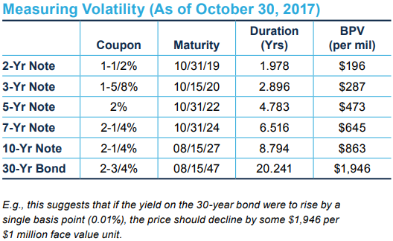
1. 主要結論
債券期貨介紹
風險管理與避險方式
基點價值 (Basis Point Value)
BPV 代表債券在市場收益率發生 1 個基點變動（0.01%）時的絕對價格變化。 BPV 通過基於 100百萬美元（整批）單位的現貨債券以美元報價。
存續期間 (Duration)
可視為相對變化或百分比變化的一個衡量指標，(一般以年為單位) 測定殖利率發生 1% 變化時，債券價值的預期百分比變化。
可透過存續期間簡單評估付息債券的波動率，例：10年期國債（存續期間為 8.794年）波動率是 2年期國債（存續期間為 1.978年）的 4-1/2倍。
Notes:
兩種易於識別的附息債券定義方法是其到期期限和票息。 若將 波動率的定義是債券價格對收益率變化的反應，這樣 我們可得 出如下結論。 到期期限越長 ↑ 波動率越高 ↑ 票息越高 ↑ 波動率越低 ↓ 在所有其他情況相同的前提下，固定收益債券到期期限 越長， 其價格對收益率變化所作出的反應則越大。 這可 以理解為 : 在 到期期限越長時，人們越能感受到較長期 限的收益率變化。 另一方面，從百分比角度來看，高票息債券受收益率變 化的影 響程度比低票息債券小。 這可以理解為：高票 息債券較低票 息債券更快地收回個人初始投資當中較大 的一部分。 你持有 現金越多，你的風險隨之降低。 度量附息（以及貨幣市場）工具風險的兩種普遍方法是 基點價 值（basis point value, BPV）和存續期。
上表所示為 2017年 10 月 30 日的各種新發 (on-the-run) 國債的 BPV。

Slide 14
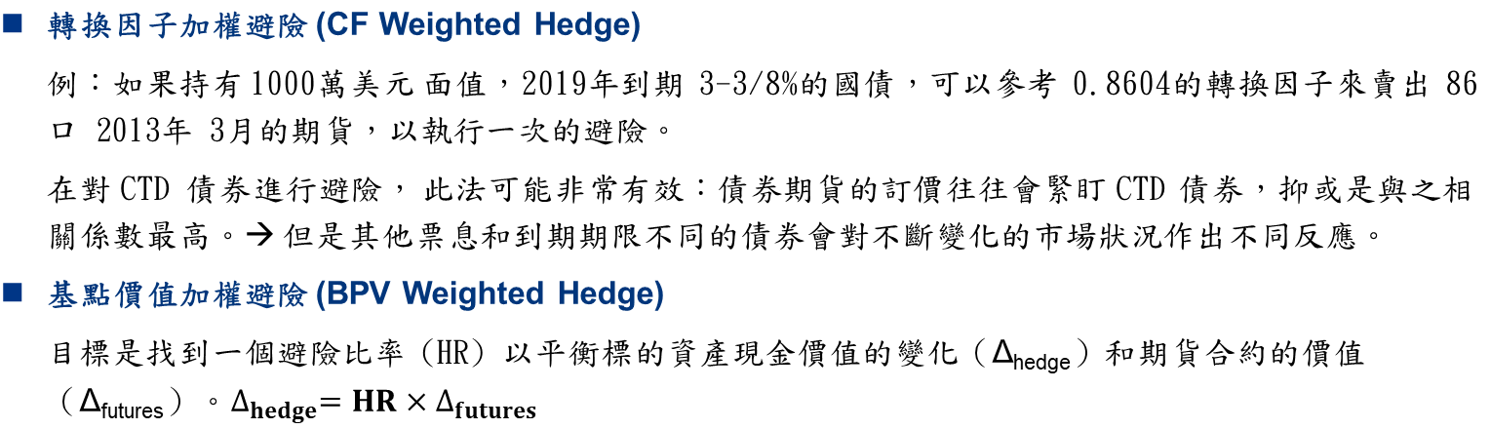
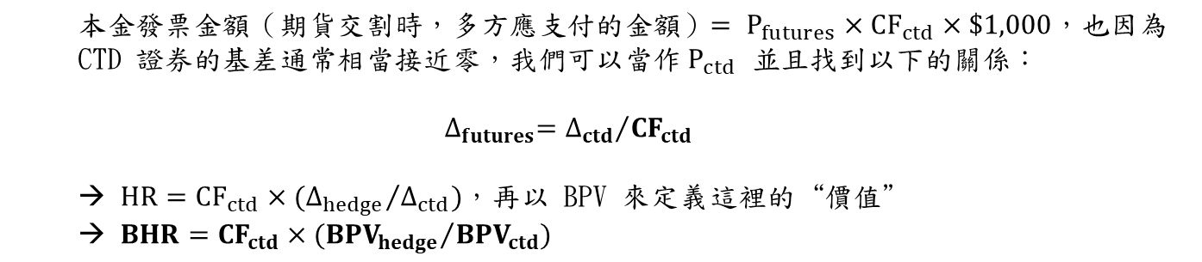
1. 主要結論
債券期貨介紹
風險管理與避險方式
Notes:
債券期貨旨在提供風險規避的固定收益率投資者有機會管理其投資活動中的風險或為該等活動進行hedge。不過有效使用這些合約需要在hedge技術方面有一定 的基礎。人們可能會試圖評估所要hedge的現貨項目與相對應期貨合約價格的相對波動率。 這種相關性通常被認定為期貨“Hedge Rate”（HR）。 HR反映了現貨與期貨預期相對波動情況，並為風險管理者提供使用多少期貨來沖銷現貨風險的指示。
CF: 債券期貨合約規範提供了一種評估與現金和期貨相關的相對風險的簡便方法。 如上所述，轉換因子代表特定債券的價格，假設其收益率 (yield) 為 6%。 因此，轉換因子反映了相對價值，並且隱含著現金和期貨價格之間的相對波動性。 事實上，大多數基差交易都是按照參考轉換因子得出的。
理想的hedge旨在通過等值和反向的期貨倉位所產生的利潤（損失）來平衡現貨市場上的任何損失（利潤）。
因此，我們的目標是找到使人們能夠平衡需要被hedge的現貨價值變化（∆ 套保）與期貨合約價值變化（∆ 期貨）的HR。
BPV:
p.s. 我們使用希臘字母 delta 或 Δ 表示抽象概念的價值變化。

Slide 15
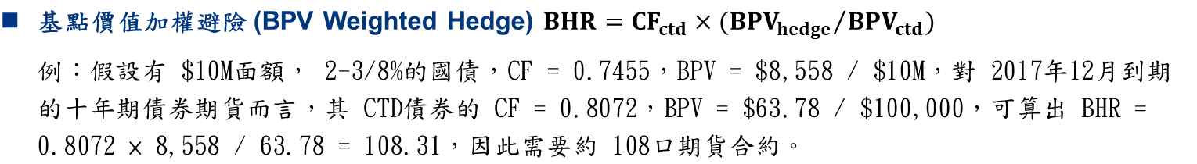
1. 主要結論
債券期貨介紹
風險管理與避險方式
若是以轉換因子加權避險的方式則會算出 75口期貨，兩種方法結果的差距來自於兩種債券的存續期間不同：需要被避險的債券 (2-3/8%的國債) 存續期間為 8.662年，CTD債券有較短的存續期間 6.437年，其中存續期間比率與 BPV HR和 CF HR之間的比率之間大致相等
→ (6.437 ÷ 8.662) ≈ (75 ÷ 108)
期貨合約的訂價追蹤存續期間較短的債券，且期貨價格對殖利率波動的反應相較溫和，因此需要更多期貨口數來有效避險。

Slide 16
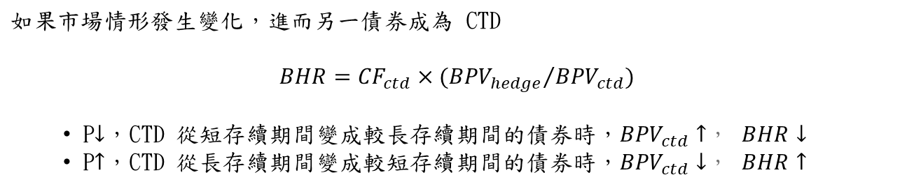
1. 主要結論
債券期貨介紹
風險管理與避險方式
基點價值加權避險 (BPV Weighted Hedge)
  基本假設
1.殖利率曲線平行移動（斜率不變）
2.沒有 Crossover 的情形發生
  交叉風險 / 臨界風險 (Crossover Risk)
Notes:
考慮到隨著價格下跌，同時更長存續期的債券成為 CTD的情形
發生時，基本上人們是在不斷下跌的市場中過度 對沖。 另一
方面，如果價格上漲，同時較短存續期債券 成為 CTD，那麼
合適的套期保值比率將趨於增加。 因此， 多頭套期保值者在
上漲的市場中的避險部位會變得不足。

Slide 17
避險策略回測

Slide 18
1. 主要結論
避險策略回測
避險策略說明
案例研究：元大美債20年 (00679B) 2023年 7月份的資料
假設持有 1億美元的00679B，把 00679B裡面的成分債券拆開來分別用不同比例的債券期貨避險，並從七月的第一個工作日 (7/3) 開始，檢視避險效果。
資料來源：Bloomberg, 演商部資料庫
比較轉換因子加權避險和基點價值加權避險
債券 CUSIP | 修正存續期間 (年) | 轉換因子 CF | 部位 ($1M) | 對應的期貨 (彭博) | CF 避險比率
912810RC4 | 13.60 | 0.7273 | 0.3659 | ZB (USU3 Comdty) | 2.6614
912810RD2 | 13.47 | 0.7400 | 1.3437 | ZB (USU3 Comdty) | 9.9432
… | … | … | … | … | …
Notes:
案例研究：元大美國政府 20年期 (以上) 債券基金 00679B七月份的資料
方法：假設我們持有1億美元 (避免匯率的問題) 的00679B，把 00679B裡面的成分債券拆開來分別用不同比例的債券期貨避險，假設在七月的第一個工作日 (7/3) 開始，並且用過去七月份的價格資料來檢視避險效果。
資料來源：彭博和從 SQL匯入資料庫的資料
彭博：修正存續期間、價格、轉換因子、CTD債券，債券基點價值DV01可以藉由修正存續期間和至債券價格計算出，債券期貨的DV01則可以參考CTD債券和其轉換因子
資料庫：先檢查 7月份 00679B持有的債券有沒有更換，權重有沒有大幅調整 (檢查每日權重比例的標準差)，沒有的話可簡單把投資組合固定成 7/3的 00679B的成分權重計算
轉換因子加權避險：
ZB: 美國長期國債期貨 T-Bond futures
UB: 美國超長期國債期貨 Ultra T-Bond futures
如 912810RC4對應的期貨是ZB, CF=0.7273，表示每持有面額$100,000的 912810RC4就要用 0.7273口 ZB避險。

Slide 19
1. 主要結論
避險策略回測
避險策略說明
比較轉換因子加權避險和基點價值加權避險
債券 CUSIP | DV01 (per $1M) | 部位 ($1M) | 總 DV01 (per $1M) | 對應的期貨 (彭博) | DV01 避險比率
912810RC4 | 1176.96 | 0.3659 | 430.68 | ZB (USU3 Comdty) | 3.2345
912810RD2 | 1185.68 | 1.3437 | 1593.17 | ZB (USU3 Comdty) | 11.9648
… | … | … | … | … | …
 | 債券期貨 | 轉換因子加權避險 | 基點價值加權避險
加總 | ZB | 201 | 282
 | UB | 385 | 445
Notes:
基點價值加權避險：
ZB: 美國長期國債期貨 T-Bond futures
UB: 美國超長期國債期貨 Ultra T-Bond futures
如 912810RC4對應的期貨是ZB，和期貨的DV01相比之後，可以得到我們總共需要約 3 口 ZB來避險。
如前面例子，這裡基點價值加權避險得到的結果也是需要比較多口的期貨來避險

Slide 20
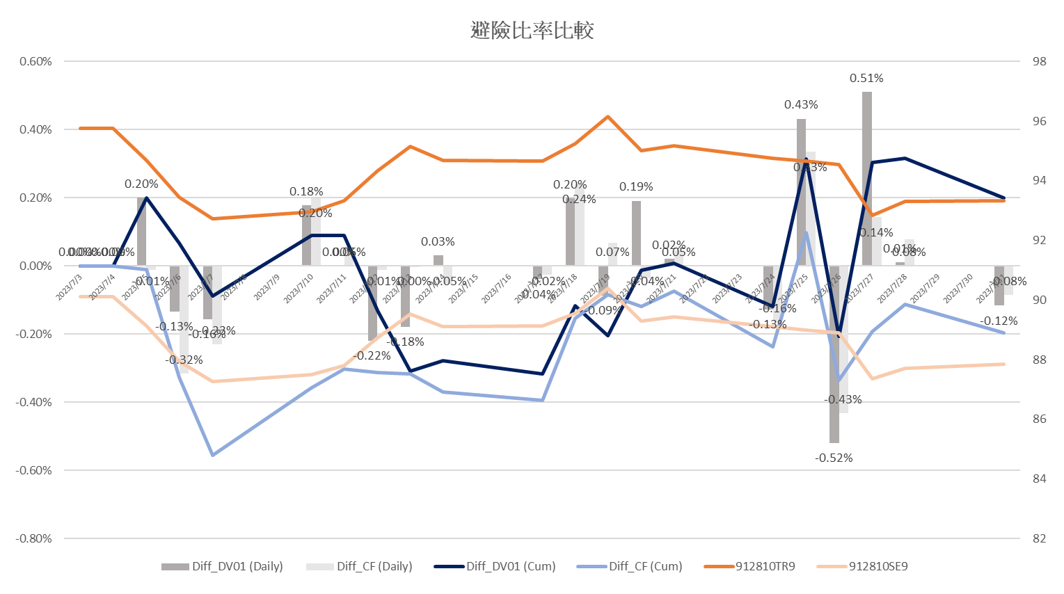
1. 主要結論
避險策略回測
策略回測結果（以00679B為例）
Notes:
根據芝商所公布的可交割債券決定ZB/UB
橘線：美國超長期國債期貨 Ultra T-Bond futures
912810TR9：On-the-Run
912810SE9：CTD

Slide 21
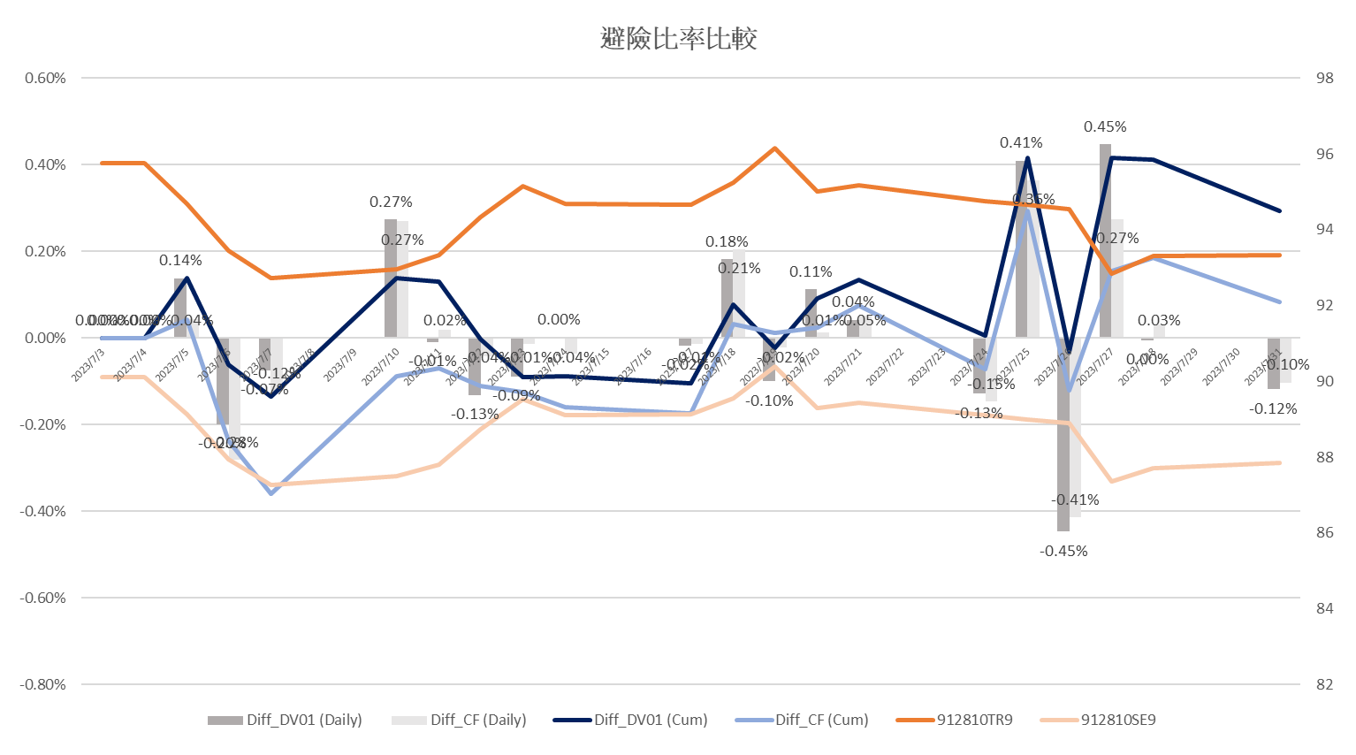
1. 主要結論
避險策略回測
策略回測結果（以00679B為例）
Notes:
根據債券期貨和債券的修正存續期間比較來決定ZB/UB
橘線：美國超長期國債期貨 Ultra T-Bond futures
912810TR9：On-the-Run
912810SE9：CTD

Slide 22
1. 主要結論
避險策略回測
結論與未來建議方向
結論
基點價值加權避險的效果比較穩健
回測效果不佳可能原因
  債券期貨的基差未納入考慮
  債券期貨和債券的收盤時間對不齊，連帶無法合理計算基差
  債券期貨價格跟著CTD走，其他債券的天期和CTD不同，價格走勢也不同，轉換因子無法準確捕捉各債券和債券期貨的走勢差異。
未來建議方向
  調整期貨避險比重選擇方式（例：到期日）
  加入匯率因子
  存續期間調整（對未來殖利率曲線有看法）
Notes:
轉掉(實務上不會真的實物交割)，不會真的收斂，期貨和CTD債券天生差異/CF影響/optionality

Slide 23
其他心得

Slide 24
1. 主要結論
其他心得
對公司及實習部門之觀察與建議
實習公司-凱基證券
系統安裝和其他入職流程
實習生共同活動
暑期實習面試流程
實習部門-衍生性商品部
和同業比較
賺套利價差與有方向的不同
同事之間的切磋討論，良好的溝通和協作
實習生有足夠的自由度和空間，可以在實踐中學習
Notes:
HR作業流程可以早一點 (6/2第一次通電話，6月中才確定): 買機票和找房子的時程並壓縮得很緊
比較常和其他同業比較
有反應有機會☺盤中去觀摩，或是下午去參加周會
建議:??????

Slide 25
謝謝聆聽

